Slide 1

WINDOWS
PROFESSOR: LEONILSON SOUZA
WINDOWS EXPLORER
MENU EXIBIR
BARRA DE FERRAMENTAS E ENDEREÇOS
LOCAIS DE ARMAZENAMENTO
OPERAÇÕES BÁSICAS
CRIANDO PASTAS
COPIANDO ARQUIVOS
MOVENDO ARQUIVOS
RENOMEANDO ARQUIVOS
EXCLUINDO ARQUIVOS
RESTAURANDO ARQUIVOS
OPÇÕES DE PASTAS
MODOS DE EXIBIÇÃO
OCULTANDO E EXIBINDO PASTAS
UNIDADES DE ARMAZENAMENTO

Slide 2
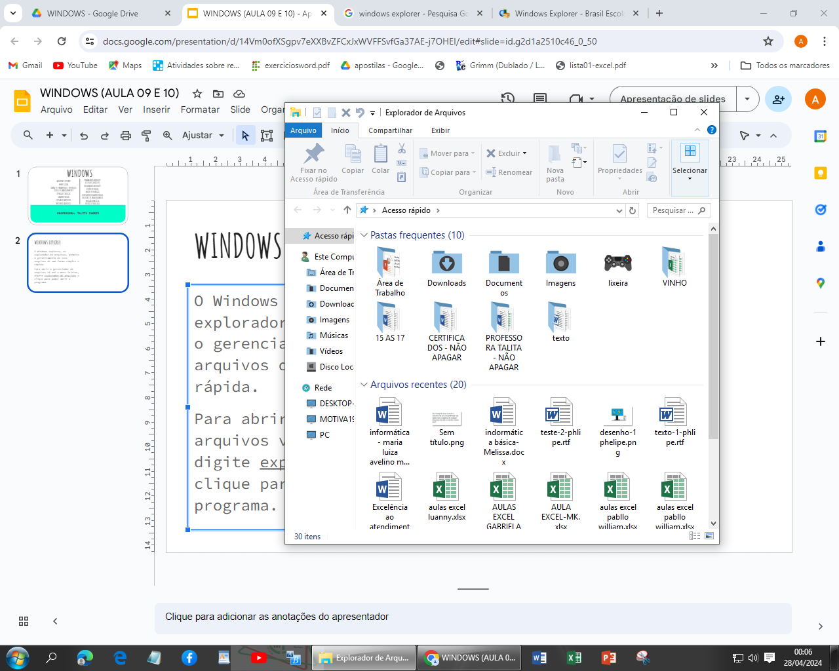
Windows Explorer
O Explorador de Arquivos (ou Windows Explorer) é como se fosse a gaveta digital do seu computador! Ele serve para organizar, abrir, copiar, mover ou apagar arquivos e pastas de maneira bem prática.
Com ele, você consegue ver tudo o que está salvo no computador — fotos, músicas, documentos, vídeos e até pastas do sistema.
Como abrir o Explorador de Arquivos:
Clique no botão Iniciar (aquele com a logo do Windows, no canto inferior esquerdo da tela).
Digite Explorador de Arquivos na barra de pesquisa.
Clique na opção que aparece com esse nome (vai ter um ícone de pastinha amarela).
DICA RÁPIDA: Você também pode abrir usando o atalho Tecla Windows + E no teclado!

Slide 3
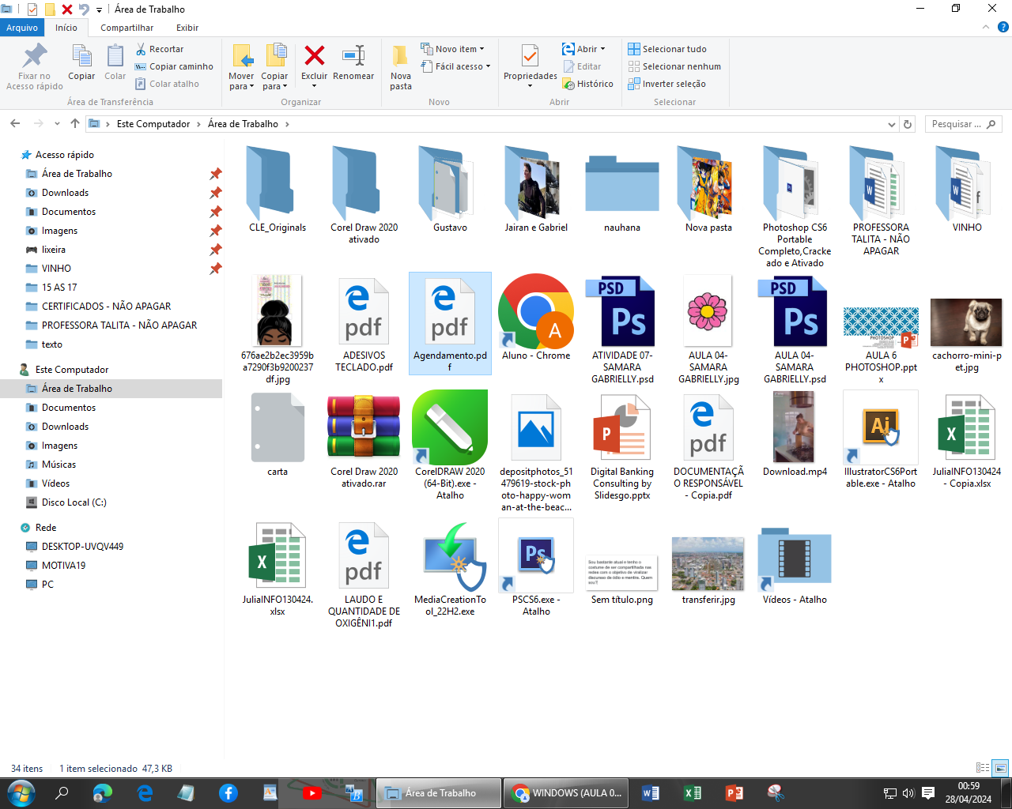

Barra de Ferramentas e Barra de Endereços - GUIA INICIO
A barra de ferramentas do Explorador de Arquivos permite ao usuário realizar ações rápidas, como copiar, recortar, colar, excluir, renomear arquivos e até criar novas pastas com apenas alguns cliques.
Logo abaixo, temos a barra de endereços, que mostra o caminho da pasta que está sendo acessada no momento. Com ela, também é possível navegar entre as pastas digitando diretamente o endereço ou clicando nas setinhas ao lado.

Slide 4



Operações Básicas no Explorador de Arquivos - GUIA INICIO
1. Criar Pastas
Para criar uma nova pasta, o usuário pode:
Clicar na opção "Nova pasta" na barra de ferramentas;
Clicar com o botão direito do mouse em um espaço vazio, selecionar Novo > Pasta;
Ou usar o atalho de teclado Ctrl + Shift + N.
2. Mover Arquivos
Para mover um arquivo (recortar de um lugar e colar em outro):
Use a opção "Mover para" na barra de ferramentas;
Ou clique com o botão direito e escolha Recortar;
Ou use o atalho Ctrl + X.
3. Copiar Arquivos
Para copiar um arquivo:
Selecione o arquivo e clique em "Copiar" na barra de ferramentas;
Ou clique com o botão direito do mouse e selecione Copiar;
Ou ainda use o atalho Ctrl + C.

Slide 5



Operações Básicas no Explorador de Arquivos - GUIA INICIO
4. Colar Arquivos
Para colar o arquivo copiado ou recortado:
Clique na opção "Colar" na barra de ferramentas;
Ou clique com o botão direito e escolha Colar;
Ou use o atalho Ctrl + V.
5. Renomear Arquivos
Para alterar o nome de um arquivo:
Use a opção "Renomear" na barra de ferramentas;
Ou clique com o botão direito e selecione Renomear;
Ou pressione a tecla F2.
6. Excluir Arquivos
Para excluir um arquivo:
Clique em "Excluir" na barra de ferramentas;
Ou clique com o botão direito e selecione Excluir;
Ou pressione Delete ou Del no teclado.
Para excluir permanentemente (sem ir para a Lixeira): use Shift + Del.

Slide 6

Recuperando Arquivos da Lixeira
Quando você exclui um arquivo, ele geralmente vai para a Lixeira, e não é apagado de forma definitiva — ainda dá tempo de recuperá-lo!
Como restaurar um arquivo:
Abra a Lixeira (procure o ícone na Área de Trabalho).
Clique uma vez no arquivo que deseja restaurar.
No topo da janela, clique na opção "Restaurar item selecionado".
Observações importantes:
Se quiser restaurar tudo de uma vez, clique na opção "Restaurar todos os itens".
Os arquivos restaurados voltam automaticamente para a pasta de onde foram apagados (sua pasta de origem).

Slide 7
Guia “Exibir”
No menu Exibir, que fica na parte de cima do Explorador de Arquivos, o usuário pode escolher como os arquivos e pastas vão aparecer na tela. Isso é muito útil para deixar tudo mais fácil de encontrar e visualizar.
O que é possível fazer na guia Exibir:
Mudar o tamanho dos ícones: Você pode escolher se quer ver os arquivos como ícones grandes, médios, pequenos, em lista, ou com detalhes (que mostram o nome, tamanho, tipo e data de modificação).
Mostrar/ocultar a extensão dos arquivos: Se ativar essa opção, o nome dos arquivos vai aparecer completo, com o “.txt”, “.jpg”, “.mp3”, etc.
Painel de visualização: Quando ativado, ele mostra uma prévia do conteúdo do arquivo sem precisar abrir — ótimo para ver fotos ou textos rapidamente!
Painel de detalhes: Mostra mais informações sobre o arquivo selecionado, como tamanho, data de modificação, autor (no caso de documentos) e muito mais.

Slide 8
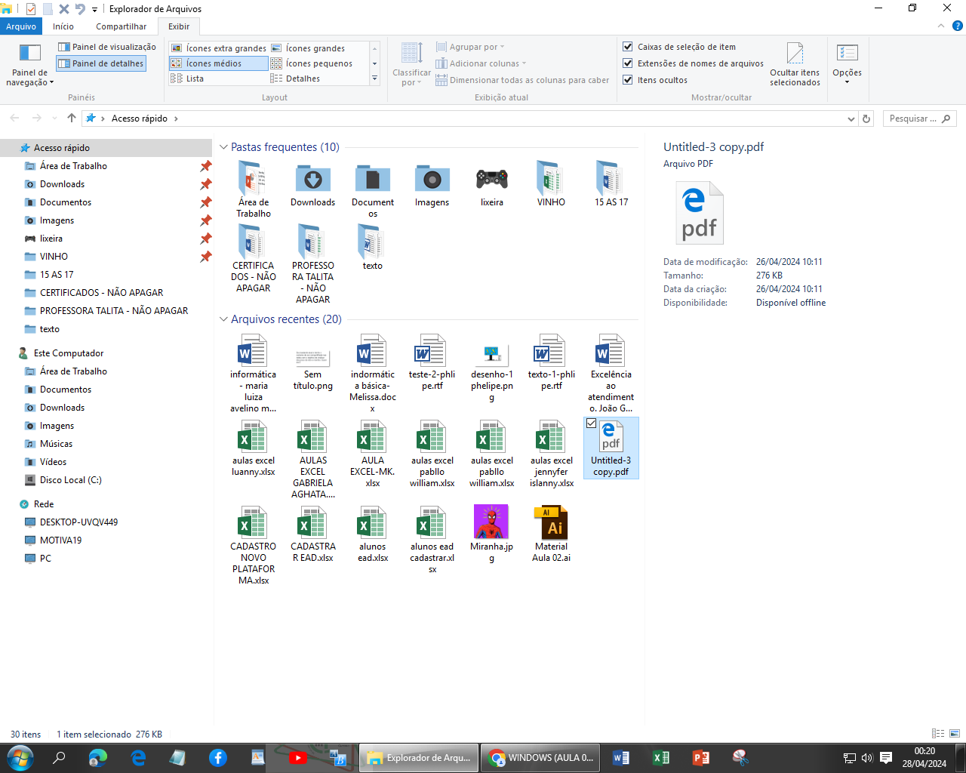
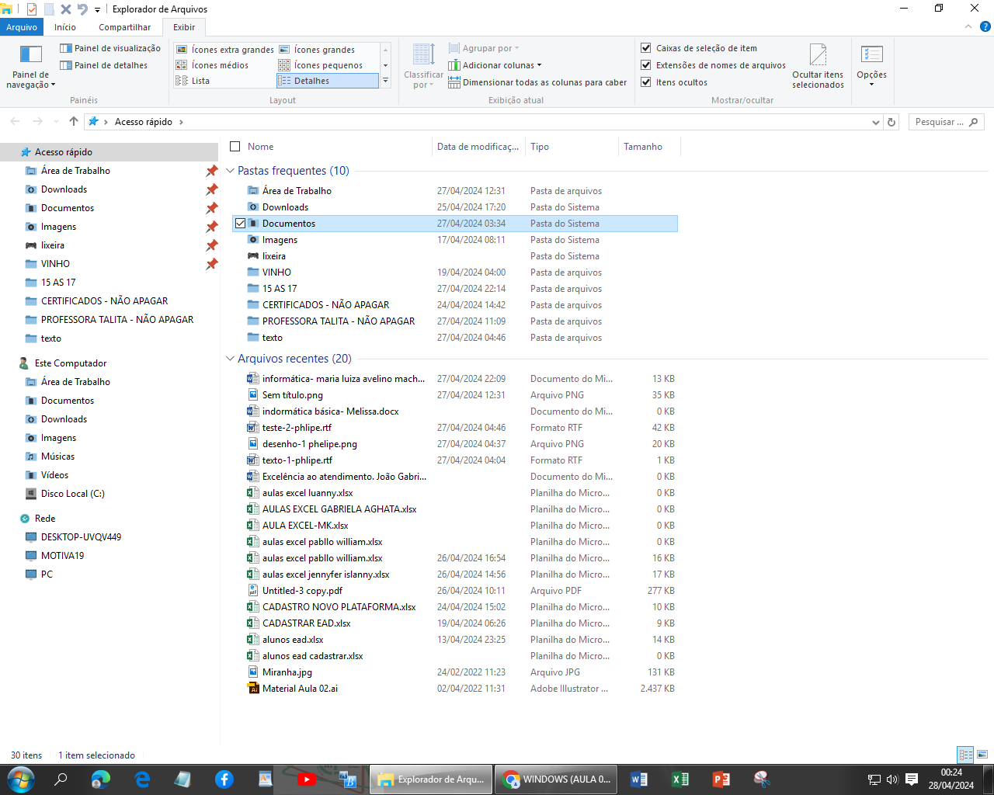
Grupo “Painéis” no Menu Exibir
Grupo “Layout” no Menu Exibir
O segundo grupo do menu Exibir se chama Layout. Nele, o usuário pode escolher como os arquivos e pastas vão aparecer na tela: com ícones grandes, médios, pequenos ou em modo lista, detalhes, mosaico, entre outros.
Essas opções ajudam a organizar a visualização de acordo com o que o usuário prefere ou precisa naquele momento.
Grupo “Exibição Atual”
O terceiro grupo do menu Exibir se chama Exibição Atual. Nele, o usuário encontra opções para ajustar como os arquivos estão sendo mostrados, como agrupar, classificar ou filtrar os itens. Algumas opções só aparecem dependendo do tipo de visualização (Layout) que estiver sendo usada.

Slide 9
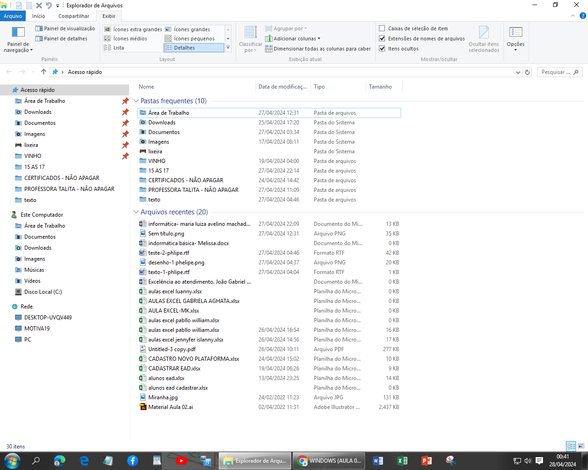
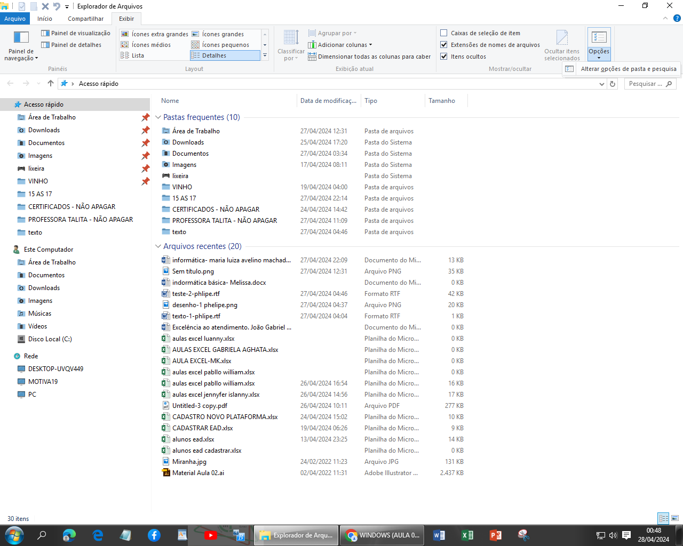
Grupo “Painéis” no Menu Exibir
Grupo “Mostrar/Ocultar”
O quarto grupo do menu Exibir é o Mostrar/Ocultar. Com ele, o usuário pode escolher o que deseja ver ou esconder, como extensões de arquivos, itens ocultos e a linha de detalhes.
Grupo “Opções”
O último grupo do menu Exibir é o Opções. Com ele, o usuário pode abrir a janela de configurações das pastas, onde é possível personalizar o modo como os arquivos e pesquisas são exibidos e realizados.

Slide 10
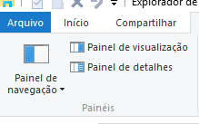
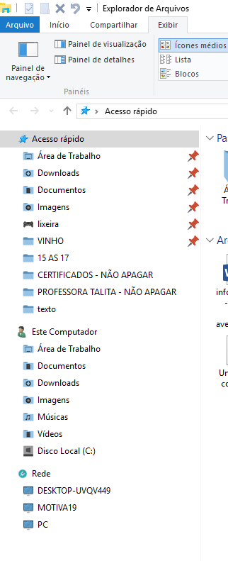
Grupo “Painéis” no Menu Exibir
No primeiro grupo do menu Exibir, chamado Painéis, o usuário pode configurar como vai enxergar as pastas e arquivos no Explorador de Arquivos. Isso ajuda bastante na hora de encontrar ou entender o que tem dentro de cada item, sem precisar abrir tudo!
Veja o que cada opção faz:
Painel de Navegação: Clicando nesta opção, o usuário pode ativar ou desativar o painel lateral onde aparecem as pastas do computador organizadas em árvore. Esse painel ajuda a navegar entre pastas com mais rapidez.
Painel de Visualização: Quando ativado, aparece um painel lateral do lado direito da tela. Nele, o usuário pode ver uma prévia do conteúdo dos arquivos (como imagens, textos, PDFs, etc.), sem precisar abrir.
Painel de Detalhes: Ativando essa opção, também aparece um painel lateral, mas dessa vez ele mostra informações detalhadas do arquivo selecionado, como: nome, tipo, tamanho, data de modificação e até autor (em alguns casos).

Slide 11
Unidades de Armazenamento
Sabia que tudo o que você digita, vê ou usa no computador ocupa espaço dentro dele? Esse espaço é chamado de armazenamento e está presente em equipamentos como:
HD (disco rígido)
Memória ROM
Disquete (mais antigo)
CD-ROM
Pen drive, entre outros.
Como medimos esse espaço?
Para medir o quanto um equipamento pode guardar, usamos unidades de medida digitais.
Tudo começa com o BIT
Um bit é a menor parte da informação digital.
Ele pode ser 1 (ligado) ou 0 (desligado) — como uma luz que acende ou apaga.

Slide 12
Unidades de Armazenamento
8 bits formam 1 Byte
Um Byte representa um único caractere, como uma letra ou um número.
Por exemplo:
Letra A = 1 Byte
Número 5 = 1 Byte
Ponto . = 1 Byte
Para o computador, letras e símbolos são apenas códigos de 8 bits (como 00110011).
Tabela de medidas (múltiplos do Byte)
Medida | Equivalência
1 Byte | 8 bits
1 KB | 1.024 Bytes
1 MB | 1.024 KB
1 GB | 1.024 MB
1 TB | 1.024 GB

Slide 13
Unidades de Armazenamento
Como o computador entende o que digitamos?
Imagine que você digita a letra A no teclado:
O computador transforma essa letra num código de 8 bits (exemplo: 00110011);
Esse código é enviado para a CPU, que entende e processa;
Por fim, o monitor mostra a letra A como resposta.
É assim que o computador transforma códigos em palavras, imagens e tudo o que usamos!

Slide 14
Atividade
1. O que é o Explorador de Arquivos e qual a sua utilidade? Dica: Pense em como ele ajuda você a encontrar e organizar arquivos.
2. Como você pode criar uma nova pasta usando atalhos? Escreva o atalho correto e também outra forma de fazer.
3. O que acontece quando usamos o atalho Ctrl + C? Explique de forma simples e objetiva.
4. Para que serve a função “Painel de Visualização” no menu Exibir? Escreva com suas palavras.
5. Qual a diferença entre Copiar e Recortar um arquivo? Dê um exemplo prático.
6. O que são unidades de armazenamento e para que elas servem?
7. O que é um Byte? E o que são Bits? Explique usando números, se quiser.
8. Quando usamos o atalho F2, o que estamos fazendo com um arquivo?
9. Como restaurar um arquivo que foi para a Lixeira por engano?
10. O que fazer para excluir um arquivo permanentemente? Dica: Qual o atalho usado?

Slide 15
Atividade - Parte 2
PASSO A PASSO:
Vá até a Área de Trabalho do computador.
Crie uma nova pasta com o nome "Meus Estudos".
Clique com o botão direito → Novo → Pasta
Ou use o atalho: Ctrl + Shift + N
Abra a pasta “Meus Estudos” com dois cliques.
Agora, dentro dela, crie outra pasta com o seu nome. (Exemplo: se seu nome for João, a pasta será "João")
Volte para o WordPad ou Bloco de Notas, onde você respondeu as perguntas da Parte 1.
Clique em Arquivo → Salvar como
Escolha a pasta com seu nome (que está dentro de "Meus Estudos")
Nomeie o arquivo como: Atividade Windows 9 e 10
Feche o WordPad/Bloco de Notas.
Vá até o Explorador de Arquivos e verifique se seu arquivo está salvo corretamente na pasta com seu nome.

